Slide 1
도커 기반의 교육용 웹 IDE 연구
손윤식

Slide 2
CONTENTS TITLE
01
개요
02
기존 과제 제출 시스템
03
새로운 과제 제출 시스템 제안
04
Docker / Container
05
작업 구현 상태
06
코드 버전 관리
07
Reference

Slide 3
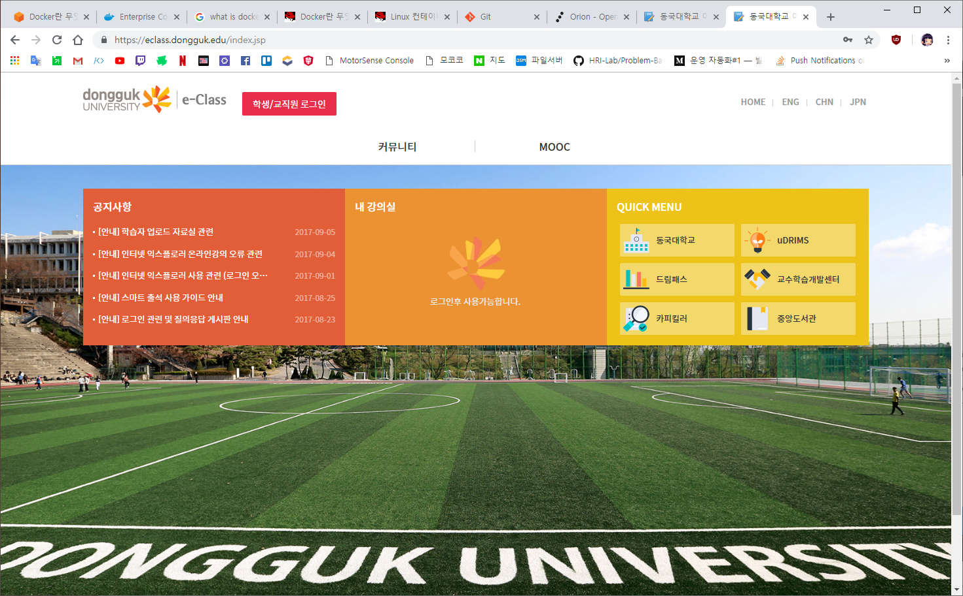
개요
기존 과제 제출 시스템
동국대학교의 E-Class
고려대학교의 EKU/블랙보드
파일 업로드/다운로드로 제출
다양한 과제 제출에 적용 가능하지만 프로그래밍 결과물 제출에는 불편한 방식

Slide 4
기존 과제 제출 시스템
채점 과정
제출된 소스 코드를 zip파일로 다운로드
특정 IDE/빌드 툴로 소스 코드 빌드
필요한 설정 파일 누락시 빌드하지 못하는 경우 발생
빌드된 프로그램 실행
런타임 의존성(dll 파일 등) 부재 시 런타임 에러 발생
실행된 프로그램에 직접 입/출력 확인
많은 시간이 소요되며 채점자의 실수로 잘못된 채점 가능성 존재
위 에러 모두 제출 후에는 채점 전까지 확인 불가

Slide 5
기존 과제 제출 시스템
채점 후
채점자는 프로그램 실행 결과로 채점
학생은 온라인 과제 제출 시스템에서 점수 확인
채점자가 피드백을 작성하지 않았다면 점수 이외에 알 수 있는 정보 없음
학생은 자신의 결과물의 문제가 어떤 것인지 알 수 없음
피드백이 없어 추가 학습 기회가 차단됨
학생
소스 코드
채점자
점수

Slide 6
새로운 과제 제출 시스템
새로운 과제 제출 시스템 제안
학생은 웹에 직접 소스 코드를 입력하여 웹상에서 실행 가능
실행된 코드는 자동으로 채점
미리 저장된 입력을 실행하고 정답 출력과 비교
에러 발생 시 학생에게 전달, 어떤 점이 잘못되었는지 피드백
자동 피드백으로 학생은 지속적으로 학습하고 수정 후 결과물 제출
채점자는 제출물의 채점 결과를 보고받고 최종 채점
실습이 아닌 과제의 경우 제출 전 실행을 비활성화하여 일반 온라인 저지 시스템과 동일하게 작동 가능
학생
소스 코드
IDE
채점자
피드백
채점 결과
개선된 실행
점수

Slide 7
새로운 과제 제출 시스템
실행 시마다 코드의 버전을 관리하여 개인별 맞춤 학습 가능
버전 관리 시스템: Git
학생이 코드를 어떻게 수정했는지 확인
자주 하는 실수
자주 수정되는/수정되지 않는 부분
많은 학생들이 공통적으로 하는 실수 등
채점자는 자동 채점으로 아낀 시간을 더 수준 높은 교육에 쓸 수 있음

Slide 8
새로운 과제 제출 시스템
IDE 상에서 코드 실행 가능
소스코드는 도커 컨테이너 안에서 빌드되어 실행 결과를 호스트에 출력
출력된 결과는 사용자에게 전달
Web IDE
API Server
Create/Delete Project
Create/Delete File
Edit File
Execute Code
Workspace
Project Code
Code Management
Save
Execute
Docker Container
Test Database
Build Code Execute with Test Input
Input Files
1.in 2.in
…
Execution Result
1.user.out 2.user.out
…
Output Files
1.out 2.out
…
Compare with Answer Output
Send Result
Evaluation Result

Slide 9
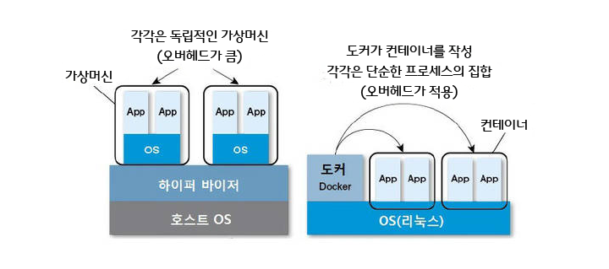
Docker / Container
Docker / 도커
프로세스를 컨테이너로 만들고 사용할 수 있는 컨테이너화 기술
다양한 컨테이너를 실행 및 관리 가능
프로그램 패키지를 설치하듯이 간단하게 프로세스 설치 및 배포 가능

Slide 10
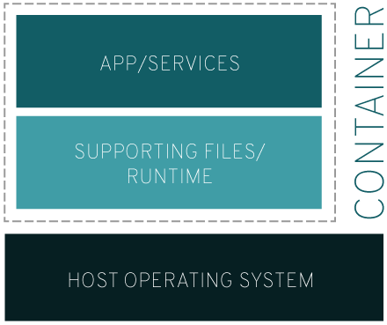
Docker / Container
Container / 컨테이너
시스템의 나머지와 격리된 프로세스 세트
프로세스의 종속성을 모두 가지고 있음
기존 VM과 다르게 OS 가상화를 하지 않아 매우 가볍고 빠름
VM보다 상대적으로 적은 리소스 오버헤드로 호스트와의 격리 가능

Slide 11
Docker / Container
본 IDE에서 각 런타임을 도커로 관리
각각의 코드 빌드 및 실행은 모두 별개의 컨테이너
각 프로세스는 호스트/ 타 프로세스와 완전히 격리되어 항상 일정한 실행 환경/프로그램 결과 기대 가능
악성 코드의 실행으로 인한 호스트와 타 프로세스의 피해 차단
ex) 의도적/실수로 인한 컴퓨터 종료/시스템 파일 삭제

Slide 12
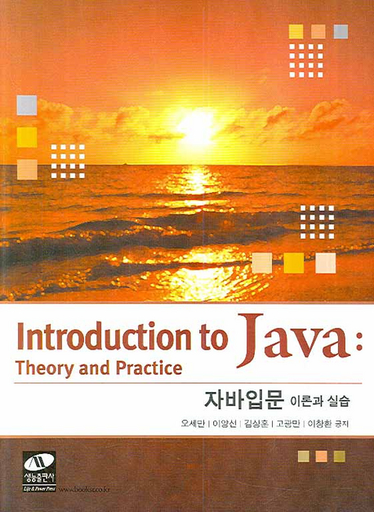
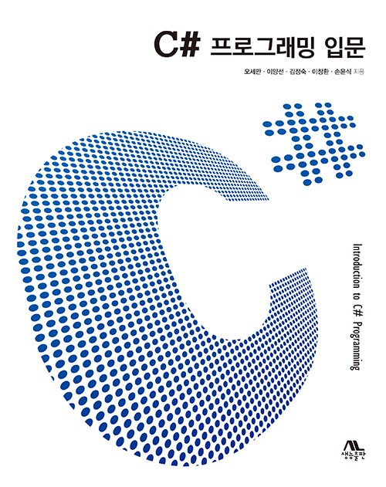
작업 구현 상태
문제 은행
다음 두 책에 있는 예제 정리
Introduction to Java
C# 프로그래밍 입문
프로그램 구현 문제와 정답 입력 문제로 구분

Slide 13
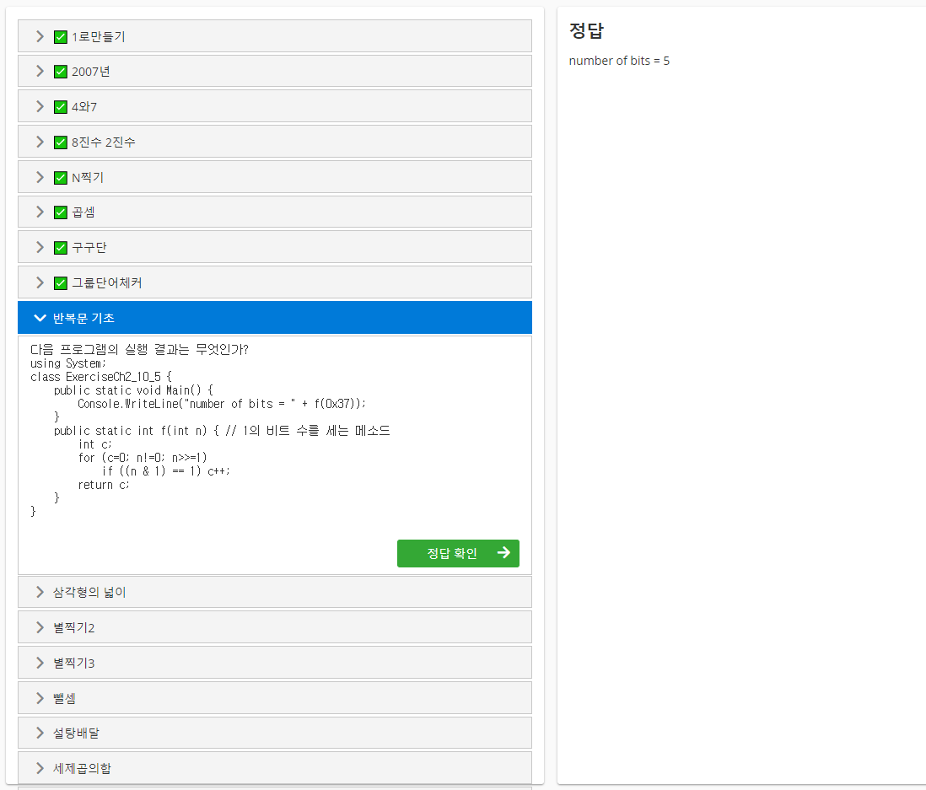
작업 구현 상태
좌측 문제 리스트에서 문제 선택
구현 문제가 아닌 답 입력 문제는 정답 확인으로 직접 공부할 수 있도록 유도

Slide 14
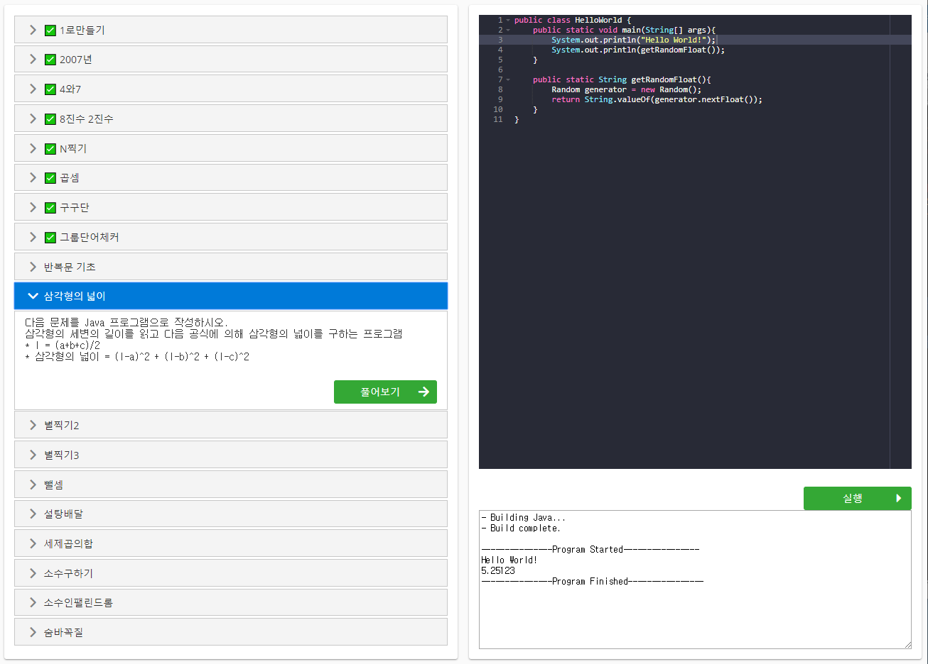
작업 구현 상태
프로그래밍 문제(구현 문제)는 임베디드 에디터에서 풀 수 있도록 함
하단의 터미널에서 실행 결과 확인 가능

Slide 15

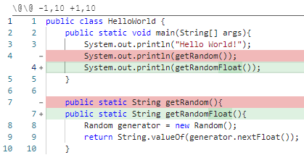
코드 버전 관리
각 실행 시 소스 코드의 버전 관리
사용자의 버전 관리와 따로 작동
실행 시점의 코드가 어떻게 바뀌었는지 추적 가능

Slide 16
Reference
https://www.redhat.com/ko/topics/containers/what-is-docker
redhat 홈페이지의 도커 설명
https://www.docker.com/
Docker 홈페이지
https://git-scm.com/
Git 홈페이지

Slide 17
THANK YOU

